Slide 1
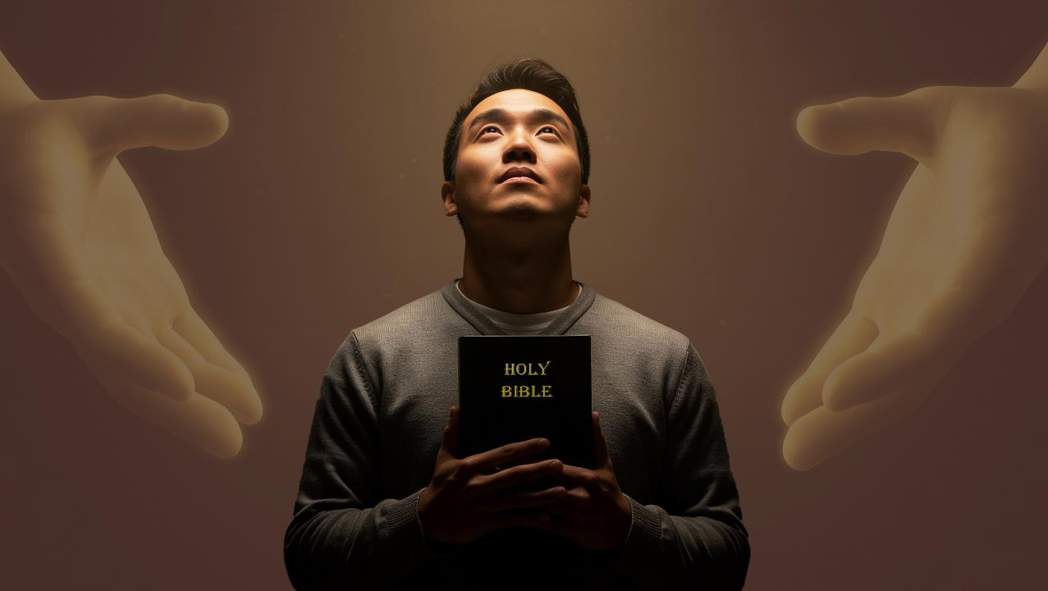
UBWIYUNGE N’IBYIRINGIRO
BIBILIYA YERA
Icyigisho cya 9 cyo ku wa 28 Gashyantare 2026

Slide 2


2 Abakorinto 5:21
“Kuko Utigeze kumenya icyaha Imana yamuhinduye kuba icyaha ku bwacu, kugira ngo muri we duhinduke gukiranuka kw’Imana.”

Slide 3


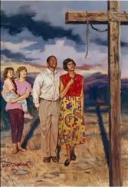
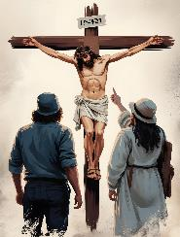
Nyuma y’uko Pawulo avuze ko umusaraba wa Kristo wūnze Ijuru n’Isi (Abakolosayi 1:20), akomeza asobanura ibifatika dukura muri ubu bwiyunge.
Ibi byaduhinduye bite? Mbese ni gute Imana yari yarabonye ibi byose mbere y’igihe? Ni iki twakora kugira ngo dufashe abandi gusangira ubwiyunge maze bakagira ibyiringiro?
UBWIYUNGE N’IBYIRINGIRO BINYUZE MU BUTUMWA BWIZA
Ingaruka z’ubwiyunge
Kuva ku kuba abanyabyaha tukaba abera (Abakolosayi 1:21–22)
Twubatswe ku rufatiro, turashikamye
(Abakolosayi 1:23)
Ibyiringiro
Kuzana ibyiringiro
(Abakolosayi 1:24–25)
Ubwiru bw’Imana (Abakolosayi 1:26–27)
Imbaraga z’Ubutumwa Bwiza
Gutangaza Ubutumwa Bwiza (Abakolosayi 1:28–29)

Slide 4

INGARUKA Z’UBWIYUNGE

Slide 5

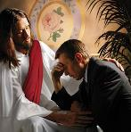
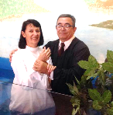
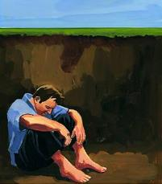
KUVA KU KUBA ABANYABYAHA TUKABA ABERA
“Namwe abari baratandukanijwe n’Imana kera, mukaba mwari abanzi bayo mu mitima yanyu no ku bw’imirimo mibi, none yiyungishije namwe urupfu rw’umubiri we, ngo abashyire imbere yayo muri abera n’abaziranenge mutagawa.” (Abakolosayi 1:21–22)
Ikibazo ni uruca-bana. Twabayeho dukora ibibi, bityo, twaciriweho iteka ry’urupfu rw’iteka ryose (Abaroma 6:23; Ibyahishuwe 21:8).
Yapfiriye ku musaraba kugira ngo yishyure ikiguzi cy’ibyaha byacu (Abaroma 5:8)
Binyuze mu kwizera, kwihana no kubatizwa, tubaturwa ku cyaha cyacu maze tukaba intungane n’abaziranenge imbere y’Imana [gutsindishirizwa] (Abaroma 5:10; Abakolosayi 1:22)
Binyuze mu murimo w’Umwuka Wera, imibereho yacu irahinduka buhoro buhoro kandi tukaba abera imbere y’Imana [kwezwa]
(Abaroma 8:1; 2 Abakorinto 5:17)
Twe ubwacu ntitwari dushoboye guhindura iki kibazo, cyangwa kwishyura agakiza kacu (Zaburi ya 49:7–8).
Ariko Imana yari ifite umugambi ukomeye yaduteguriye:

Slide 6

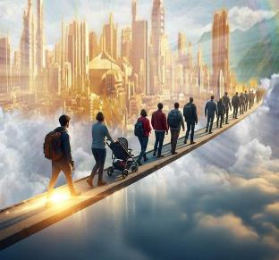
TWUBATSWE KU RUFATIRO, TURASHIKAMYE
“niba muguma mu byo twizera mwubatswe neza ku rufatiro, mutanyeganyega kandi mutimurwa ngo muvanwe mu byiringiro biheshwa n’ubutumwa mwumvise” (Abakolosayi 1:23a)
Twamaze gutsindishirizwa, turimo kwezwa, ariko urugendo ntirurarangira. Byashoboka ko tuyoba inzira maze ntitugere aho dusiganirwa kugera. Ni yo mpamvu Pawulo atugira inama ku bintu bitatu (Abakolosayi 1:23a):
Gukomeza mu kwizera
Ihangane, nk’uko Petero yagenje ubwo yari avuye mu nzu y’imbohe, agakomangaga ku rugi kugeza igihe rumukinguriwe (Ibyakozwe 12:11–16)
Kubakwa ku rufatiro
Ukwizera kwacu kugomba kuba gukomeye, gushingiye ku kuri twize muri Bibiliya
Gushikama
Tugomba kudacika intege, ntiduhweme kwiringira “ibyiringiro by’Ubutumwa Bwiza”

Slide 7

IBYIRINGIRO

Slide 8

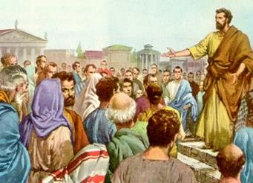
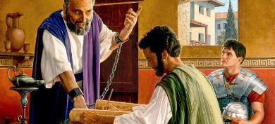
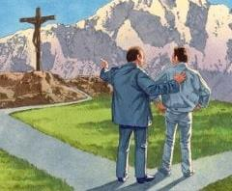
KUZANA IBYIRINGIRO
“iryo nahindukiye umubwiriza nkurikije ubusonga Imana yampaye ku bwanyu, kugira ngo mbwirize abantu ijambo ry’Imana ryose,” (Abakolosayi 1:25)
Nk’uko twabibonye, ​​umugambi w’Imana wo kudukiza ushingiye ku rupfu rwa Yesu kandi ukubiyemo gutsindishirizwa no kwezwa kwacu. Ariko hari ikintu cy’ingenzi cyari kibuze: mu buryo runaka, tugomba kumenya uyu mugambi kugira ngo tuwemere. Dukeneye Uwuduhishurira.
Aha ni ho “ubuyobozi bw’Imana” [uburyo Imana ikoresha mu gutegeka ibyaduka, ibitekerezo, abantu, n’ibindi] bugaragarira, ari nabwo Pawulo yakoreraga (Abakolosayi 1:25).
Pawulo yishimiye kuba umwe mu bagize uyu mugambi, n’ubwo wari ukubiyemo ibirushya (Abakolosayi 1:24). Kuva abohewe i Roma kugeza apfuye, yanditse nibura inzandiko ndwi muri cumi n’enye zagumishijwe mu Isezerano Rishya.
Pawulo yari umugabane w’ingenzi w’umugambi w’Imana, kandi yarawishimiye. Natwe dushobora kuba umugabane w’uyu mugambi tuyobora abandi ku kumenya Kristo. Ni byo byishimo byacu!

Slide 9

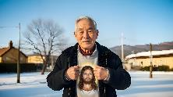
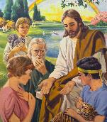

UBWIRU BW’IMANA
“ari ryo bwa bwiru bwahishwe uhereye kera kose n’ibihe byose, ariko none bukaba bwarahishuriwe abera bayo” (Abakolosayi 1:26)
Pawulo avuga ku bwiru bwahishuriwe itorero nyuma yo kuzuka kwa Kristo (Abakolosayi 1:26). Kugeza icyo gihe, hari hamaze kubaho kuburabukwa gusa. Ariko se ubu bwiru ni ubuhe? “Kristo muri mwe, ibyiringiro by’ubwiza” (Abakolosayi 1:27).
Bwatekerejwe uhereye mbere y’ukuremwa kw’isi (1 Petero 1:20)
Abamarayika babumenyeshejweho igice (1 Petero 1:12)
Adamu na Eva bawuhaweho kurabukwa kw’ibanze (Itangiriro 3:15)
Bwahishuriwe abahanuzi
(1 Petero 1:10–11)
Yesu yabanje kubuhishurira Abayuda (Matayo 15:24)
Hanyuma buhishurirwa abantu bose (Abakolosayi 1:27)
Muri ubu bwiru haracyari intambwe zigitegereje gusohozwa. Ubu turiho mu byiringiro byo guhabwa ubwiza. Mbega guhinduka! Mbega ubwiru! Abantu b’abanyabyaha bagatsindishirizwa, bakezwa, kandi bagahabwa ubwiza kubw’amaraso ya Yesu acungura! Ubu bwiru buzakomeza kwigwa iteka ryose.

Slide 10

IMBARAGA Z’UBUTUMWA BWIZA

Slide 11

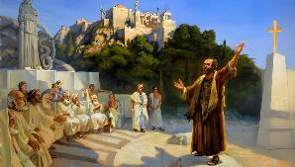
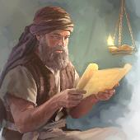
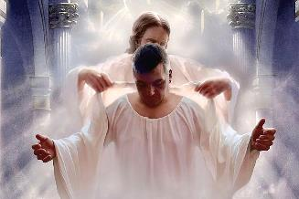
GUTANGAZA UBUTUMWA BWIZA
“Ni we twamamaza tuburira umuntu wese, tumwigisha ubwenge bwose kugira ngo tumurikire Imana umuntu wese, amaze gutunganirizwa rwose muri Kristo.” (Abakolosayi 1:28)
Pawulo yabwirije Ubutumwa Bwiza ate? Intego y’ubutumwa bwe yari Kristo wabambwe (1 Abakorinto 1:23). Abantu babaga bamaze kwakira Yesu, yarabahuguraga kandi akabigisha kugeza batunganye (Abakolosayi 1:28–29). Yabikoze ate?
Yabasobanuriraga inyigisho n’umuco bya Gikristo (2 Abatesalonike 2:15)
Yababuriraga ku ngaruka zo kwanga Ubutumwa Bwiza (Abaheburayo 10:25–29)
Yababuriraga ku kaga k’abigisha b’ibinyoma (Ibyakozwe n’Intumwa 20:29–30)
Ngo iki… kubagira intungane? Kandi atari na bake gusa… “buri muntu wese”! (Abakolosayi 1:28b).
Ijambo ry’Ikigiriki ryahinduwemo “umuntu ushyitse” (teleios) risobanura gutungana no kutagira inenge. Binyuze mu gukurira muri Kristo, tumenya neza ukwimbika kw’amategeko y’Imana n’ibyo asaba. Intego yacu rero ni ukuba intungane muri Kristo Yesu.

Slide 12

“Iyo twitegereje Umucunguzi wacu wabambwe, turushaho kumenya ubusobanuro ndetse n’uburemere bw’igitambo cyatanzwe n’Umwami w’ijuru. Inama y’agakiza irererezwa imbere yacu, kandi ibyabereye i Kaluvari bizana mu mitima yacu ibyishimo hamwe n’intekerezo z’ijuru. Guhimbaza Imana hamwe n’Umwana w’intama bizahora ku minwa yacu; kuko ubwibone no kwihimbaza bidashobora kuboneka mu mutima w’urangamiye ibyabereye i Kaluvari.”
E.G. White, Uwifuzwa Ibihe Byose, p. 450

